Slide 1
Machine Learning com
Python
Prof. Luciano Galdino

Slide 2
Distribuições de probabilidades
Variáveis aleatórias: são variáveis quantitativas cujos valores estão associados a fatores aleatórios.
1) Variável aleatória discreta: número contável de possíveis resultados ou atributos (Ex.: Número de pessoas em uma sala, número de gols em uma partida, número de filhos…).
2) Variável aleatória contínua: número incontável de possíveis resultados ou atributos(Ex.: intervalo de tempo, temperatura, altura…).

Slide 3
Distribuições de probabilidades discretas
Lista cada valor possível que a variável aleatória pode assumir, assim como a sua probabilidade.
Condições:
Probabilidade cada valor é entre 0 e 1: 0 ≤ P(x) ≤ 1.
A soma das probabilidades deve ser igual a 1: Σ P(x) = 1

Slide 4
Representação das distribuições de probabilidades discretas
Classificação (x) | Frequência (f) | P(x)
1 | 24 | 0,16
2 | 33 | 0,22
3 | 42 | 0,28
4 | 30 | 0,20
5 | 21 | 0,14
Soma | 150 | 1

Slide 5

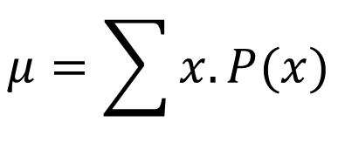
Média de variáveis discretas
Representa a média teórica de um experimento de probabilidade.
Classificação (x) | Frequência (f) | P(x) | x.P(x)
1 | 24 | 0,16 | 1.0,16
2 | 33 | 0,22 | 2.0,22
3 | 42 | 0,28 | 3.0,28
4 | 30 | 0,20 | 4.0,20
5 | 21 | 0,14 | 5.0,14
Soma | 150 | 1 | µ=2,94
$$μ=\sum{x.P(x)}$$
Valor esperado de uma variável aleatória é igual a média e pode ser negativa.
$$E(x)=μ$$

Slide 6

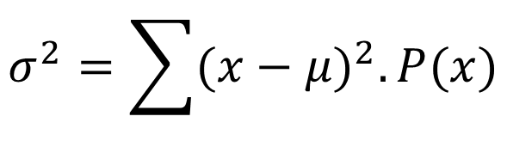

$$σ^{2}=\sum{(x−μ)^{2}.P(x)}$$
Variância de variáveis discretas:
$$σ=\sqrt{σ^{2}}$$
Desvio padrão de variáveis discretas:
Classificação (x) | Frequência (f) | P(x) | x.P(x) | (x - µ)² | P(x). (x - µ)²
1 | 24 | 0,16 | 1.0,16 | 3,764 | 0,602
2 | 33 | 0,22 | 2.0,22 | 0,884 | 0,194
3 | 42 | 0,28 | 3.0,28 | 0,004 | 0,001
4 | 30 | 0,20 | 4.0,20 | 1,124 | 0,225
5 | 21 | 0,14 | 5.0,14 | 4,244 | 0,594
Soma | 150 | 1 | µ=2,94 |  | σ² = 1,616
$$σ=\sqrt{1,616}=1,27$$

Slide 7
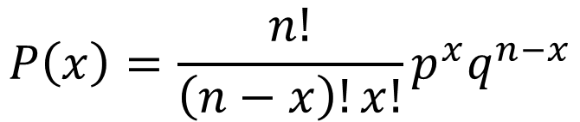
Distribuição Binomial
Possibilidade de apenas dois resultados.
Tentativas idênticas e independentes.
Fatorial:
4! = 4.3.2.1 = 24
5! = 5.4.3.2.1 = 120
$$P\left(x\right)=\frac{n!}{\left(n−x\right)!x!}p^{x}q^{n−x}$$
n = número de tentativas ou amostras.
p = probabilidade de sucesso em uma tentativa.
q = probabilidade de fracasso em uma tentativa.
x = variável aleatória que representa a contagem do número de sucessos.

Slide 8

Distribuição Geométrica
Probabilidade de repetidas tentativas até que o sucesso ocorra.
Tentativas independentes.
A probabilidade de sucesso é constante para todas as tentativas.
$$P\left(x\right)=p({q)}^{x−1}$$
p = probabilidade de sucesso em uma tentativa.
q = probabilidade de fracasso em uma tentativa.
x = variável aleatória que representa o número de falhas até o sucesso.

Slide 9
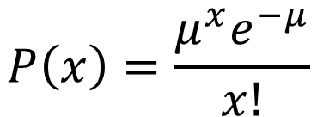
Distribuição de Poisson
Número de vezes que um evento ocorre num determinado intervalo (tempo, área ou volume).
Probabilidade do evento ocorrer é a mesma para cada intervalo.
Número de ocorrências nos intervalos são independentes.
$$P\left(x\right)=\frac{μ^{x}e^{−μ}}{x!}$$
μ = número médio de ocorrências (frequência).
x = número de ocorrência num dado intervalo.

